Slide 1



仿QQ即时通信软件(HJJZ)
指导老师：潘颖
组长：黄志超
组员：贾淑媚、姬文泽、赵虹

Slide 2
目录/CONTENS
1.绪论背景
2.思路方法
3.分组
4.课程设计成果
5.小结

Slide 3
1.绪论背景

Slide 4
PART.1
选题原因
即时通信软件为我们提供了诸多的方便，使我们逐步享受信息时代的便捷。大家最熟悉的即时通信软件就是QQ和微信了，因为它几乎已经融入了我们每个人的日常生活。没有了QQ，没有了手机，我们或许真的“活不了了”。由此可见，生活在信息时代的人们对即时通信、聊天软件有巨大的需求，这样的软件也将为我们节省大量的时间，比如：产品的推介、售后服务及技术交流等。

Slide 5
PART.1
功能需求：
客户端
运行环境：
eclipse
01
发送
服务器
04
02
连接
用户数据
存储方式：文件
03
使用语言：
Java语言

Slide 6
2.思路方法

Slide 7
PART.2
仿QQ即时
通信软件

Slide 8
PART.2
04
判断登录信息
03
启动客户端
02
判断启动信息
01
启动服务器

Slide 9
PART.2
登录聊天室
退出服务器
注册用户
退出聊天室

Slide 10
3.分组

Slide 11
PART.3
黄志超
chartroomclient:客户端包
贾淑媚
chartroomserver：服务器包
lient
姬文泽
chartroomsend： 连接用户
赵虹
chartroomutil：工具包

Slide 12
4.课程设计成果

Slide 13
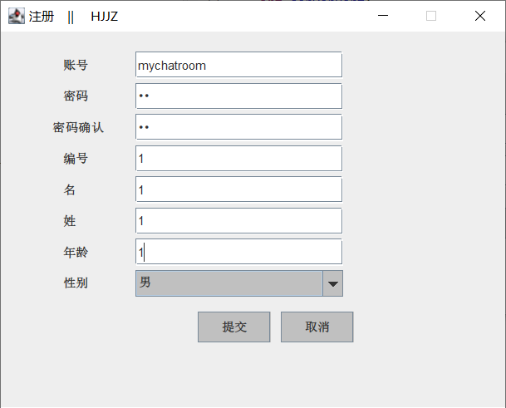
PART.4
注册界面

Slide 14
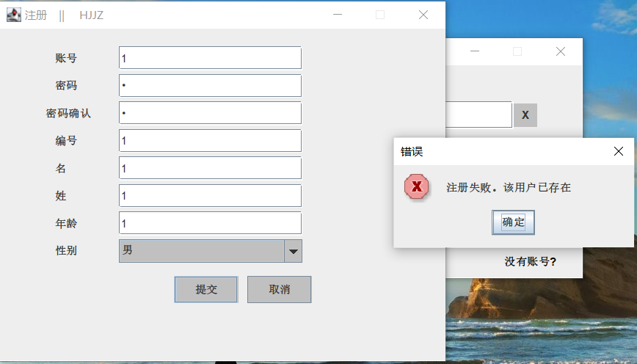
PART.4
注册失败

Slide 15
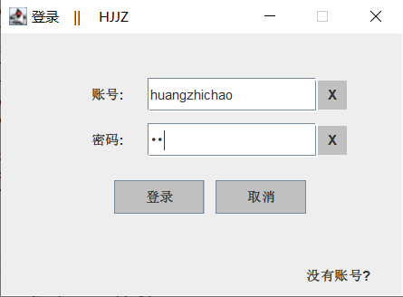
PART.4
登录界面

Slide 16
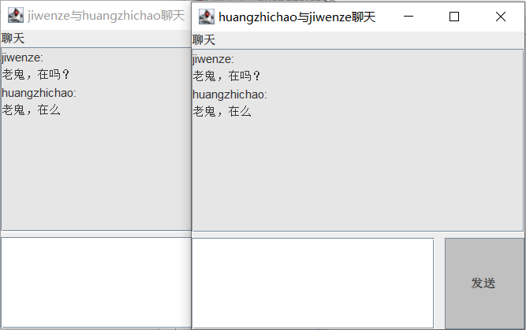
PART.4
一对一界面

Slide 17
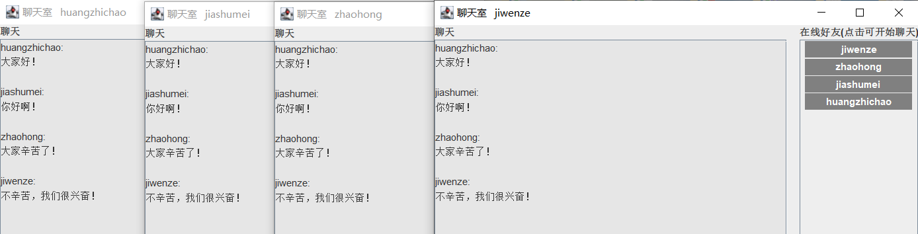
PART.4
聊天室界面

Slide 18
5.小结

Slide 19
PART.5
提高自
身能力
团队
互助
加深了知识的了解
学习了
新知识
理论联
系实践

Slide 20
PART.4
58%
不足之处所占比例
没有团队协作的经验
1
不足之处
时间过于紧张，作品缺乏打磨
2
对知识的理解不够深刻或理解错误
3
实际操作的困难，以及理论联系实践的困难
4

Slide 21
THANKS WATCHING
感谢观看

